Slide 1

Portugal
Language: Portuguese
By: Malik Pedraza-Palominos

Slide 2
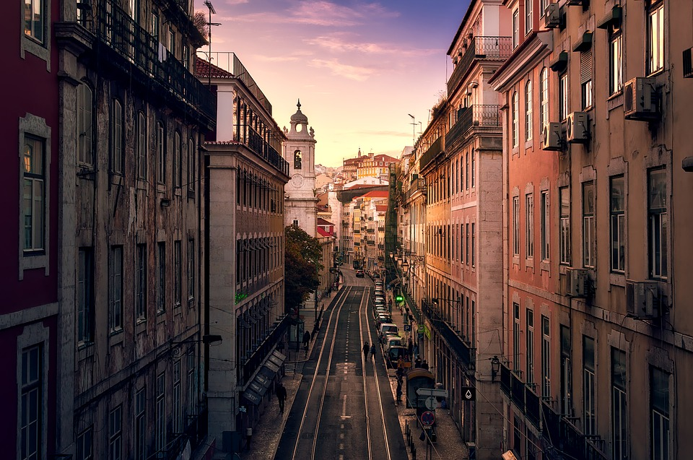
Céu
Apartamento
Árvore
Carros
Rua

Slide 3
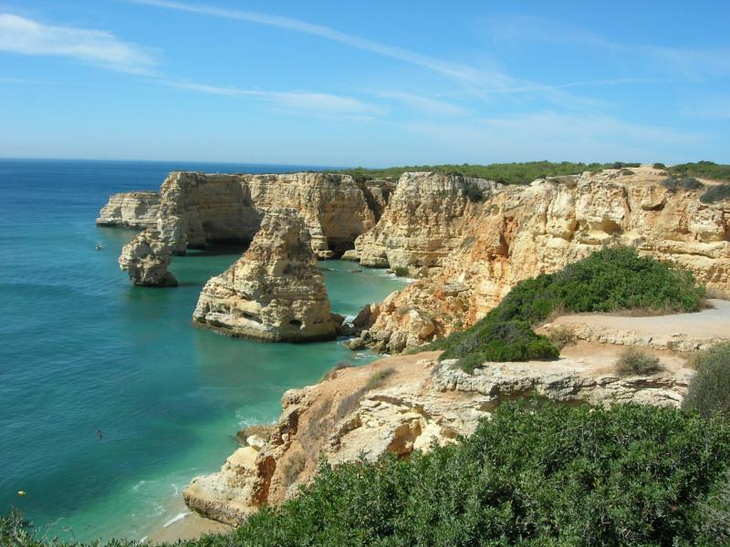
Nuvem
Penhasco
Rocha
Agua
Arbusto

Slide 4
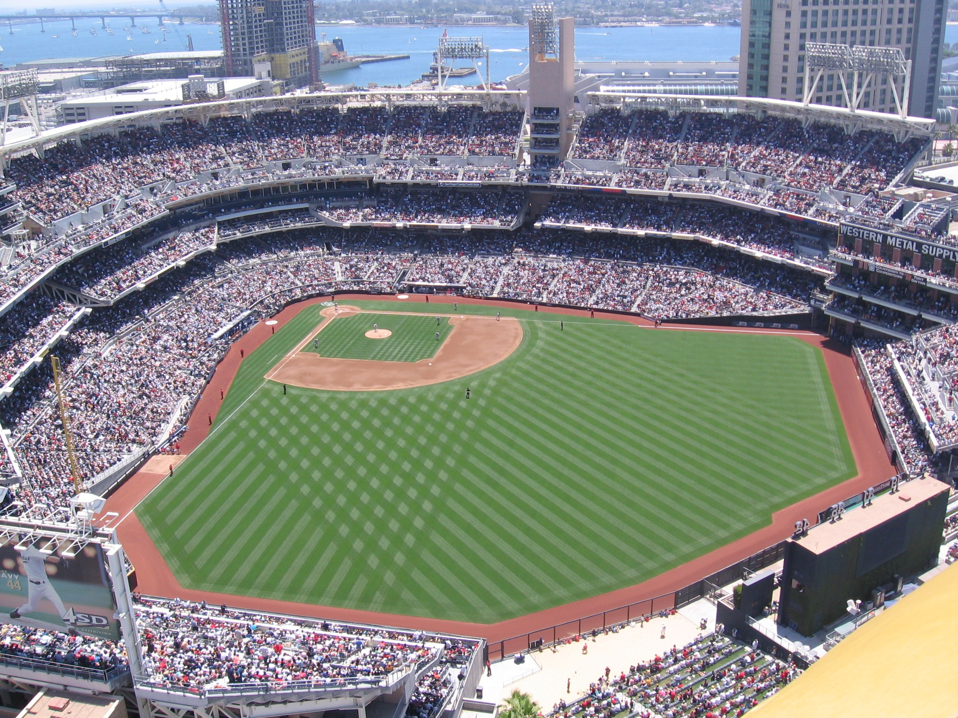
Grama
Luzes do Estadio
arquibancadas
Sujeira
Quadro do avisos

Slide 5
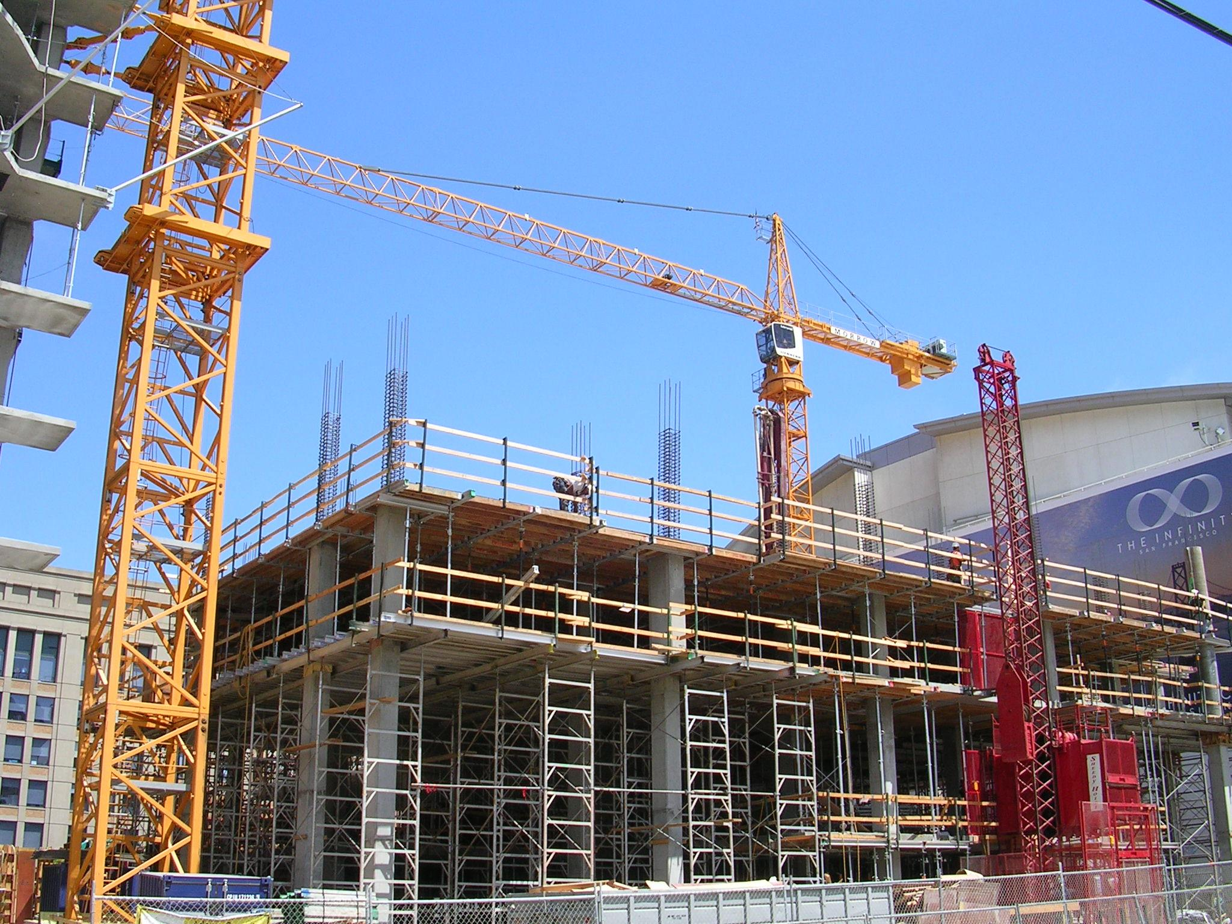
Guindaste
Fios de aço
Madeira compensada
Elevador de construção
Polia de elevação

Slide 6
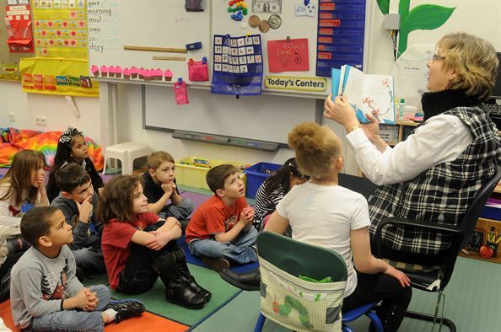
Professor
Quadro Branco
Alunos
Cadeira
Tapete

